Slide 1
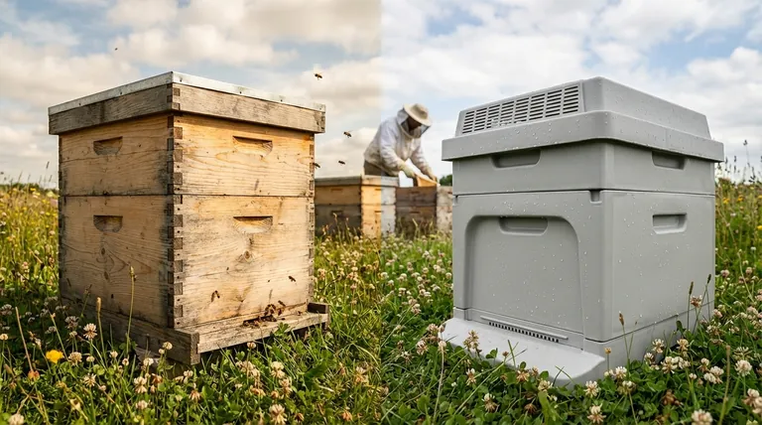
Пінополістирол та інші полімерні матеріали у бджільництві
Безпекові аспекти • Деградація • Потенційні ризики
Денис Павловський
Голова ГО «Агенція з хімічної безпеки»
Аспірант кафедри органічної хімії та технології органічних речовин
КПІ ім. Ігоря Сікорського
25 лютого 2026 року

Slide 2
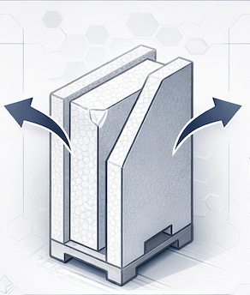
ПІНОПОЛІСТИРОЛ: ПЕРЕВАГИ ТА НЕДОЛІКИ
🔬 1. ПЕРЕВАГИ ДЛЯ БДЖІЛ
ВИСОКОЕФЕКТИВНА ТЕПЛОІЗОЛЯЦІЯ
• Стабільний мікроклімат • Зменшення енерговитрат взимку • Менший перегрів влітку • Зниження потреби у вентиляційному фанінгу
3. НЕДОЛІКИ
МІЦНІСТЬ ТА ПОШКОДЖЕННЯ
• М’якший матеріал • Потребує акуратного транспортування • Можливі механічні пошкодження
• Приваблює гризунів
• Горючість (+антипірени)
👨‍🌾 2. ПЕРЕВАГИ ДЛЯ ПАСІЧНИКА
ЛЕГКІСТЬ ТА ЕРГОНОМІКА
• До 40-50% легші за дерев’яні аналоги • Менше фізичне навантаження • Зручність при транспортуванні • Спрощений огляд та відбір меду
СПРОЩЕНЕ ОБСЛУГОВУВАННЯ
• Не гниють, не коробляться, не потребують фарбування
• Легко мити та дезінфікувати
КОНТРОЛЬ ТА МОНІТОРИНГ
• Оглядові вікна (опційно)
• Вбудовані піддони для інтегрованого контролю шкідників
4. ЕКОЛОГІЧНИЙ АСПЕКТ
• Виробляється з нафти • Не є біорозкладаним • Накопичується в довкіллі
• Джерело мікропластику
• Процес полімеризації не протікає на 100% (стирол)
• Певні марки гризуться бджолами

Slide 3
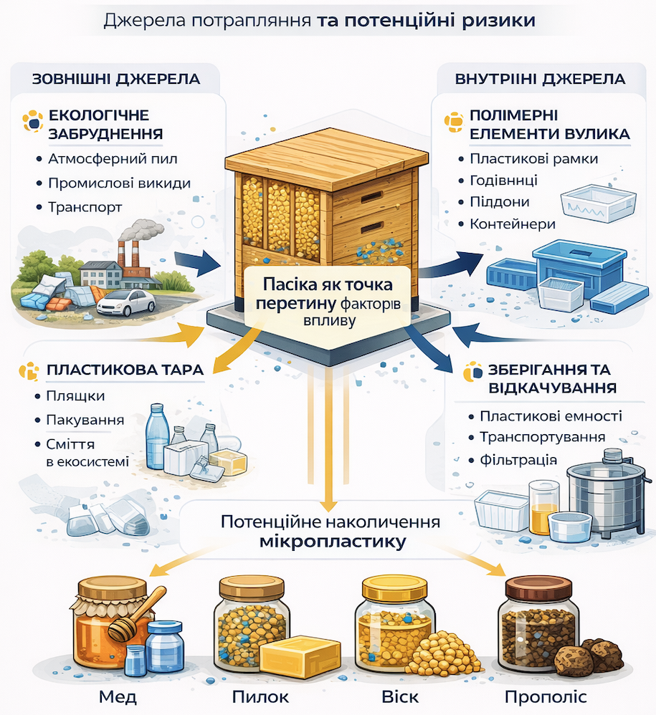
МІКРОПЛАСТИК У ПРОДУКТАХ БДЖІЛЬНИЦТВА

Slide 4
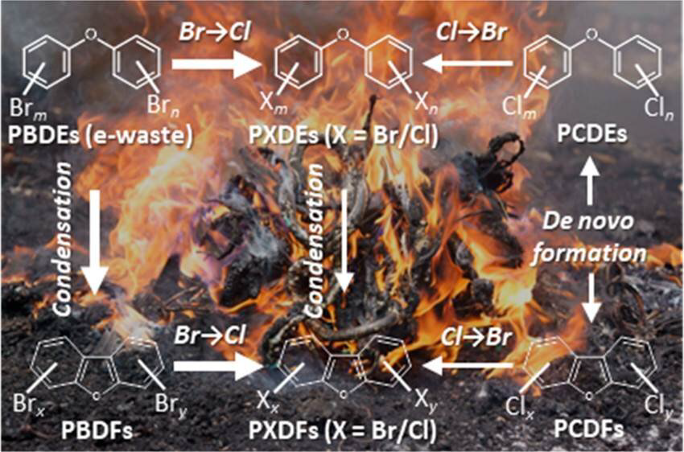
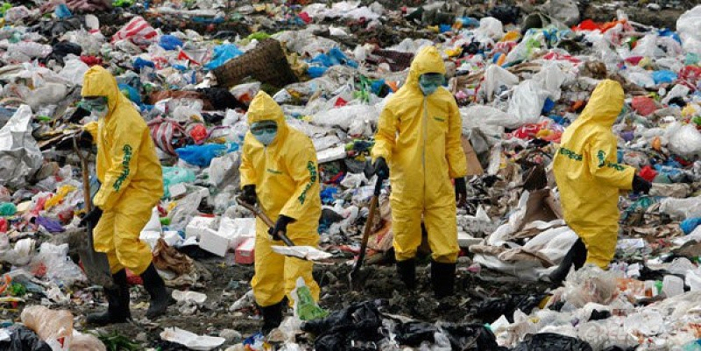
СУЧАСНІ ВИКЛИКИ - СТРІМКЕ ПОПОВНЕННЯ НЕБЕЗПЕЧНИМИ ВІДХОДАМИ
У 50-х роках ХХ століття у світі щорічно споживали 5 млн т полімерів, а сьогодні – близько 100 млн т.
Полімерні відходи складають від 15 до 40 % ТПВ, в Україні – 12,3%.
Загалом у світі 46% пластикових відходів відправляється на сміттєзвалища, а 22% взагалі не охоплені системою поводження із відходами та перетворюються з часом у сміття.
Полімерні відходи спалюють – у повітря виділяються токсичні речовини
Закопують або відправляють на звалища, де вони майже не розкладаються та отруюють довкілля.

Slide 5
ВИРОБНИЦТВО ПЛАСТИКУ ТА ПОШИРЕННЯ ПЛАСТИКОВИХ ВІДХОДІВ
Рис. 1 Тенденція збільшення виробництва пластику (а) та розповсюдження пластмасових відходів (б)
(значення в млн тонн) (дані з OECD, 2022)
1. Полімерний виріб/клас виробу
2. тип полімеру/склад полімерного матеріалу
3. Функціональні добавки/хімічні добавки для пластиків
4. Леткі сполуки та хімічні речовини, які мігрують
Рис. 2. Підхід та особливості структури досліджень

Slide 6
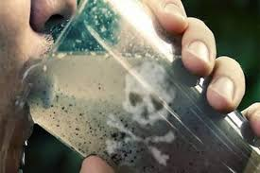
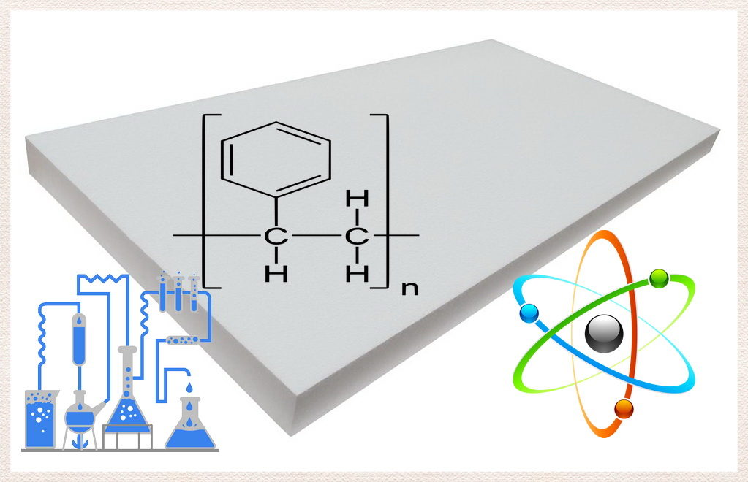
ХІМІКАТИ У ВИРОБНИЦТВІ ПЛАСТМАС
Ідентифіковано понад 13000 хімічних речовин у виробництві пластмас.
10 груп хімічних речовин викликають серйозне занепокоєння через їх високий ступінь токсичності та здатність мігрувати або виділятись із пластмас:
спеціальні антипірени
УФ-стабілізатори
пер- та поліфторалкільні сполуки (PFASs)
Фталати
Бісфеноли
Алкілфеноли та алкілфенолетоксилати
Біоциди
Метали та металоїди
Поліциклічні ароматичні вуглеводні
інші ненавмисно доданих речовин.

Slide 7
ФТАЛАТИ ТА ДОВКІЛЛЯ
В навколишнє середовище потрапляють близько 13-16% загальної кількості фталатів, що виробляються.
Антропогенні джерела надходження фталатів:
Емісія при виробництві та переробці фталатів
Емісія при виробництві та переробці пластмас, в першу чергу ПВХ
Емісія при використанні та видаленні виробів з фталатів (наприклад, при спалюванні пластмас на сміттєзвалищах та у сміттєспалювальних печах).
Унікальна властивість фталатів: мігрувати з різних матеріалів в довкілля за рахунок того, що вони не утворюють хімічних зв’язків з полімером.
При використанні та утилізації полімерних та інших виробів фталати можуть потрапляти у воду, ґрунт, повітря, харчові продукти та організм людини.
Люди можуть зазнавати значного впливу фталатів:
при споживанні продуктів харчування та питної води
при вдиханні атмосферного повітря
при безпосередньому контакті з полімерним матеріалом.

Slide 8
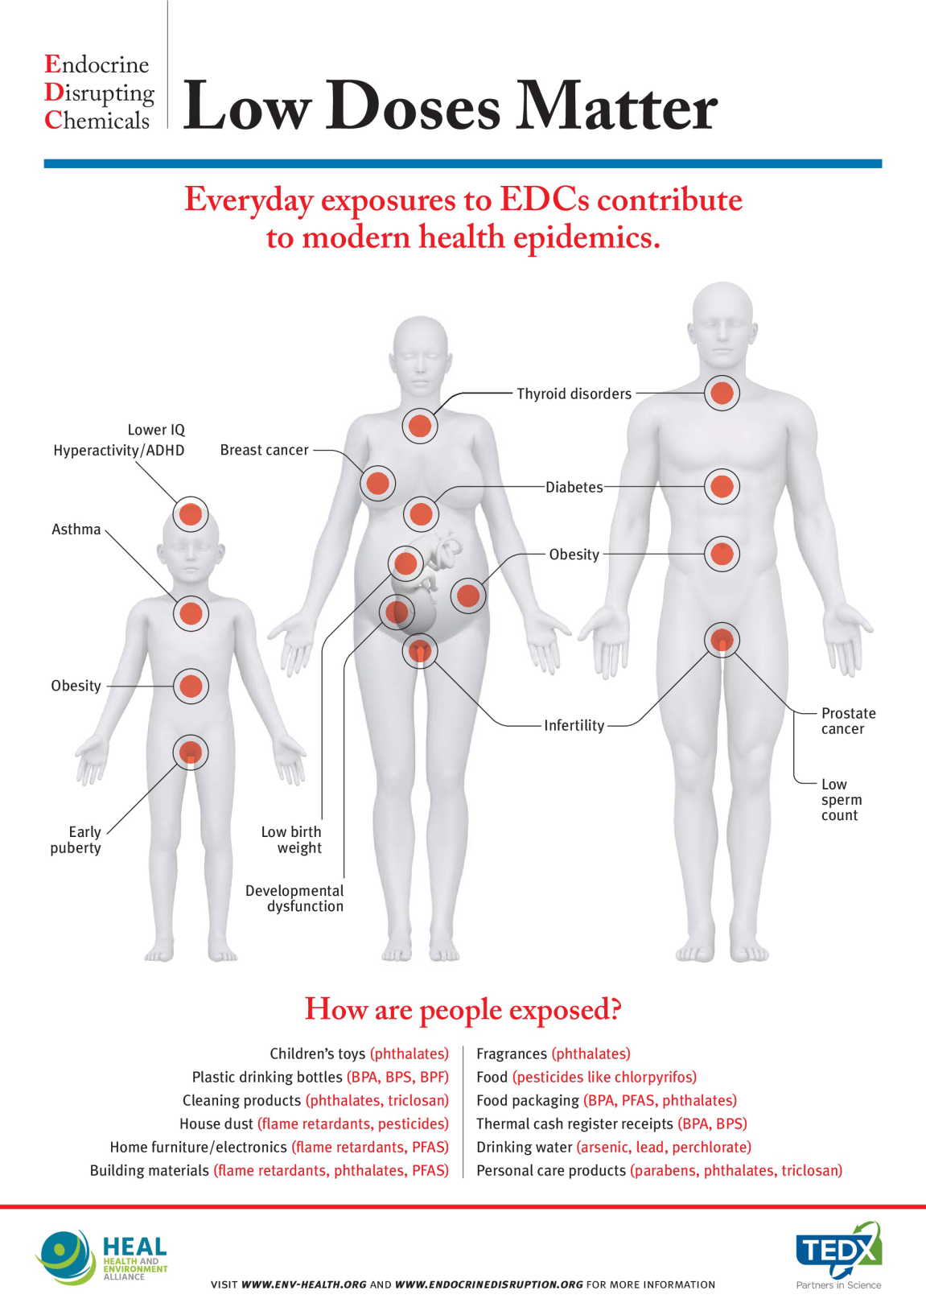
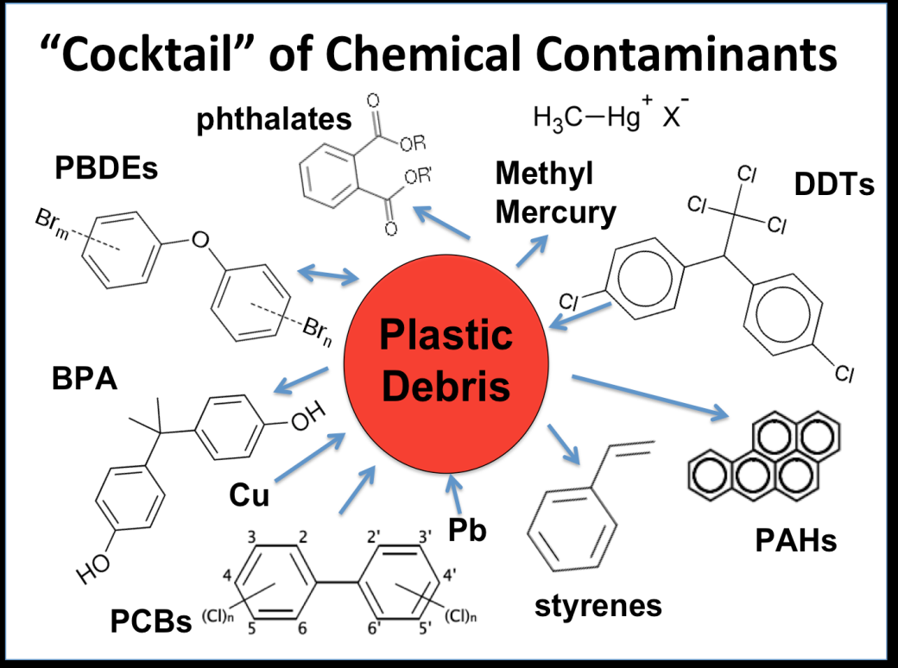
ПРОБЛЕМИ З ПЛАСТИКОМ
1. Пластик - це назавжди. 2. Більшість пластику не переробляється. 3. Забруднювач океану (~ 150 млн. тон на сьогоднішній день). 4. Виробляється із нафти 5. Містить токсичні добавки: 1. Ендокринні руйнівники - вогнезахисні речовини, пластифікатори, пігменти, фталати, бісфеноли 2. Діоксини - особливо небезпечні, якщо спалюють.

Slide 9
ОДНОРАЗОВІ ПЛАСТИКОВІ ВИРОБИ
Згідно зі звітом OECD, загальний обсяг виробництва пластику розподіляється наступним чином:
42% - пакування, одноразові пластикові вироби
19% - на будівництво
17% - текстильна промисловість
Пластикові соломинки, стаканчики
Столові одноразові прилади, пляшки, пакети, плівка тощо.
Пластикові мішалки, упаковка і тара для продуктів

Slide 10
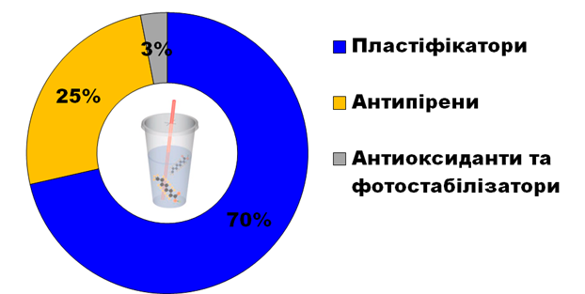
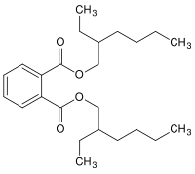
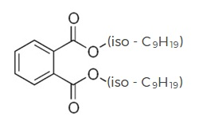
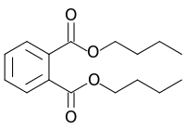
ОДНОРАЗОВІ ПЛАСТИКОВІ СОЛОМИНКИ
Ди(2-этилгексил) фталат (DEHP )
Ди-н-бутилфталат (DBP)
Ди-ізононілфталат (DINP)
Естери аліфатичної двоосновної кислоти
Глутарати
Адіпати
Азелати
Себакати
Фталатні складні ефіри
DEHP
DINP
DBP
Рис. 3 Вміст хімічних домішок у складі одноразових пластикових соломинок
Рис. 4. Хімічні групи пластифікаторів, що використовуються в одноразовому пластику
Переваги
Стійкі до випаровування і міграції
Забезпечують довговічність, гнучкість, здатність витримувати високі температури
Фталати економічні порівняно з іншими пластифікаторами
Обмеження
Фталати не зв'язуються хімічно і не вимиваються із пластику
Деякі фталатні пластифікатори можуть становити серйозну небезпеку для здоров'я, оскільки вони є канцерогенами та/або токсинами розвитку
Деякі фталати можуть накопичуватися в організмі людини в низьких рівнях

Slide 11
СКЛАД ПОЛІМЕРІВ І ФУНКЦІОНАЛЬНІ ДОБАВКИ У ВИРОБНИЦТВІ ПЛАСТИКОВИХ СОЛОМИНОК: ВИДИ МАТЕРІАЛІВ, ХІМІЧНІ РЕЧОВИНИ ТА ЇХНІ КОНЦЕНТРАЦІЇ
Вид продукції | Вид полімеру | Функціональні добавки | Хімічні речовини | Концентрація введення %, від маси полімеру | Джерело
Пластикові соломинки | Поліпропілен (PP) Полігідроксиалканоати (PHA) Поліетилен (PE) Полі (бутиленадипат-терефталат) (PBAT) Полі (бутиленадипат терефталат) PBAT з полілактидом (PLA) та/або з біомаси | Надання водо- і жиростійкості | Полі- и перфторалкільні речовини (PFAS) | 0,01-0,1 | [2-3, 5]
 |  | Пластифікатори (для поліпшення фізичних властивостей) | Ди(2-этилгексил)фталат (DEHP ) | 10-40% | [4]
 |  |  | Ди-н-бутилфталат (DBP) | 5-20 %
 |  | Стабілізатори | Фосфітні антиоксиданти три-(2,4-ди-трет-бутилфенил) фосфіт) | 0.1-2,5 | [6]
 | Полівінілхлорид (PVC) | Термостабілізатори, УФ-стабілізатори | Важкі метали (свинець, кадмій). Кальцій-цинкові комплекси, органічні кальцієві та барієві стабілізатори | - | [1-6]
 |  | Пластифікатори | Ди-н-бутилфталат (DBP) | 20-40 % | [6-8]
 |  | Антипірени | Бромовані антипірени (BFRs/CFRs) і фосфоровмісні антипірени: декабромдифеніл етан (DBDPE), полібромовані дифенілові ефіри (PBDE). | 1-25 % 3-25 % (для бромованих антипіренів) | [7-6]
 |  | Лубрикант | Стеарати металів | 0.1-3 | [7-8]

Slide 12
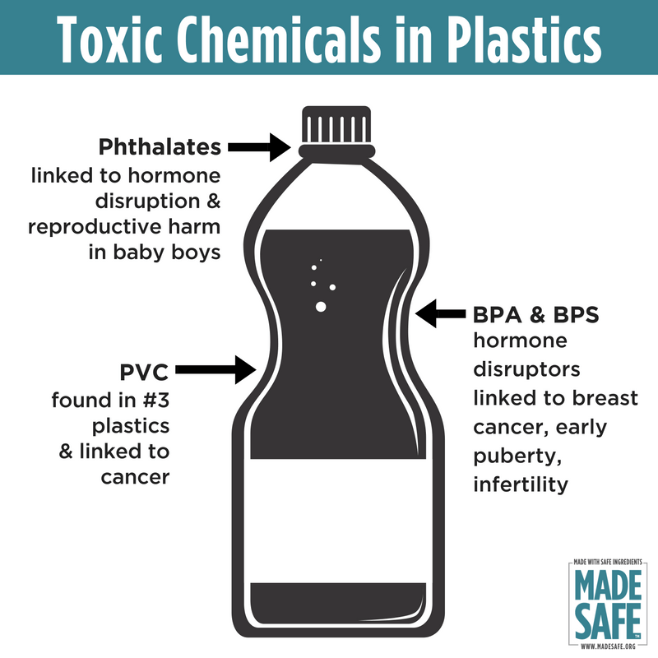
НЕБЕЗПЕКА ПЛАСТИКОВИХ ВІДХОДІВ
В 1920 р. вперше були введені в виробництво естери фталевої кислоти (дибутилфталат)
Сьогодні фталати займають головне місце на ринку пластифікаторів (60-70% всіх продажів).
Пластифікатори використовують для модифікації полімерів з метою пом’якшення матеріалу, підвищення пластичності, стійкості до водних і органічних середовищ, термічної стабільності та покращення перероблюваності.
Введення пластифікаторів призводить до зниження температури плавлення, модуля пружності та температури склоутворення полімеру, не змінюючи при цьому хімічну природу макромолекули.
Серед більш ніж 50 різних фталатів лише декілька сполук знаходять широке застосування як індивідуальні речовини.
Основну роль на ринку пластифікаторів грає ди-2-етилгексилфталат (ДЕГФ), він становить біля 2/3 всієї продукції фталатів.
Інші фталати частіше застосовуються у вигляді сумішей, наприклад н-алкилфталатів С₆-С₁₀ або С₈-С₁₀.

Slide 13
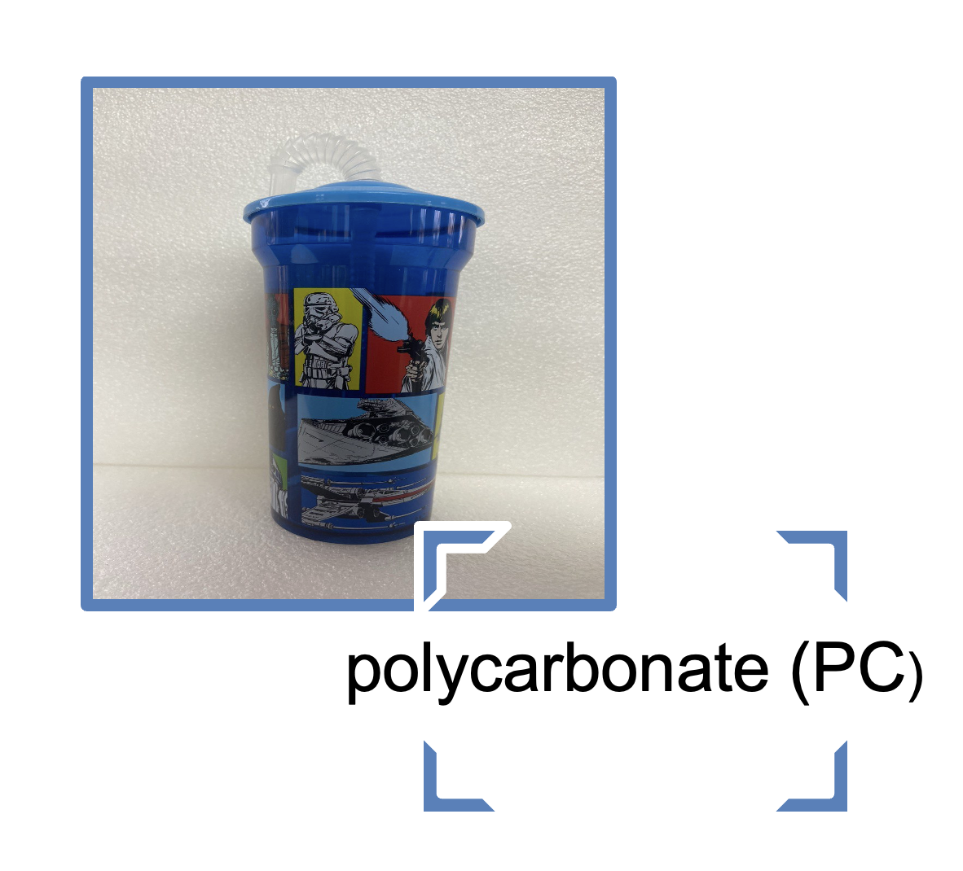
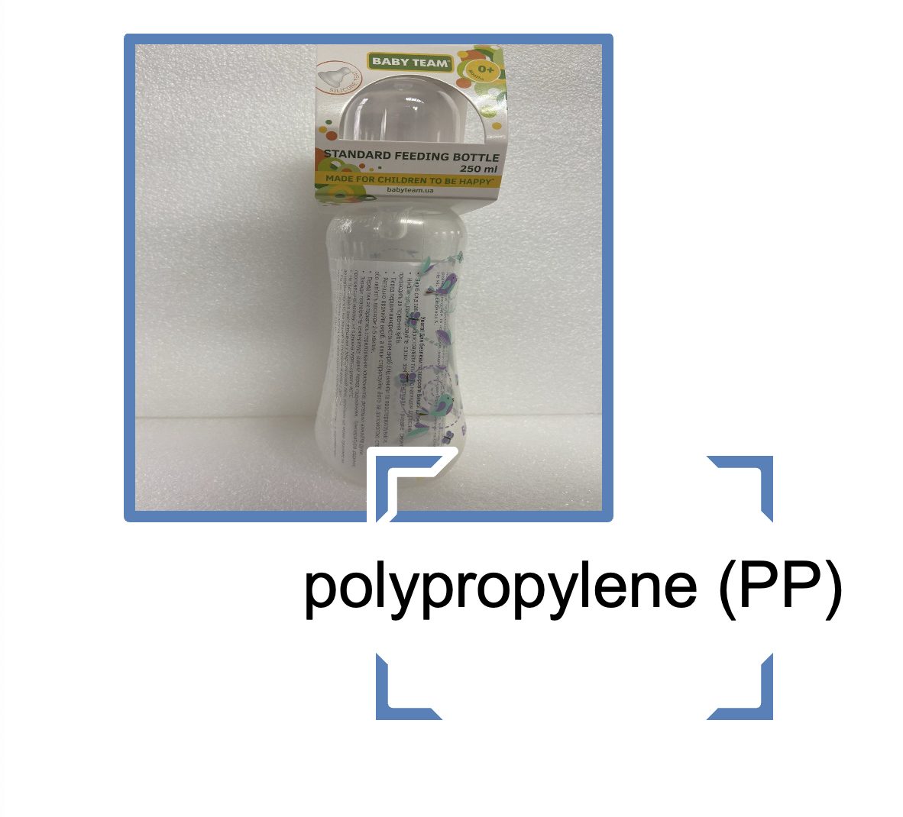
ОСНОВНІ ТИПИ ПОЛІМЕРІВ У ВИРОБНИЦТВІ ПЛЯШОК
ДЛЯ ЗБЕРІГАННЯ ЇЖІ ТА ВОДИ

Slide 14
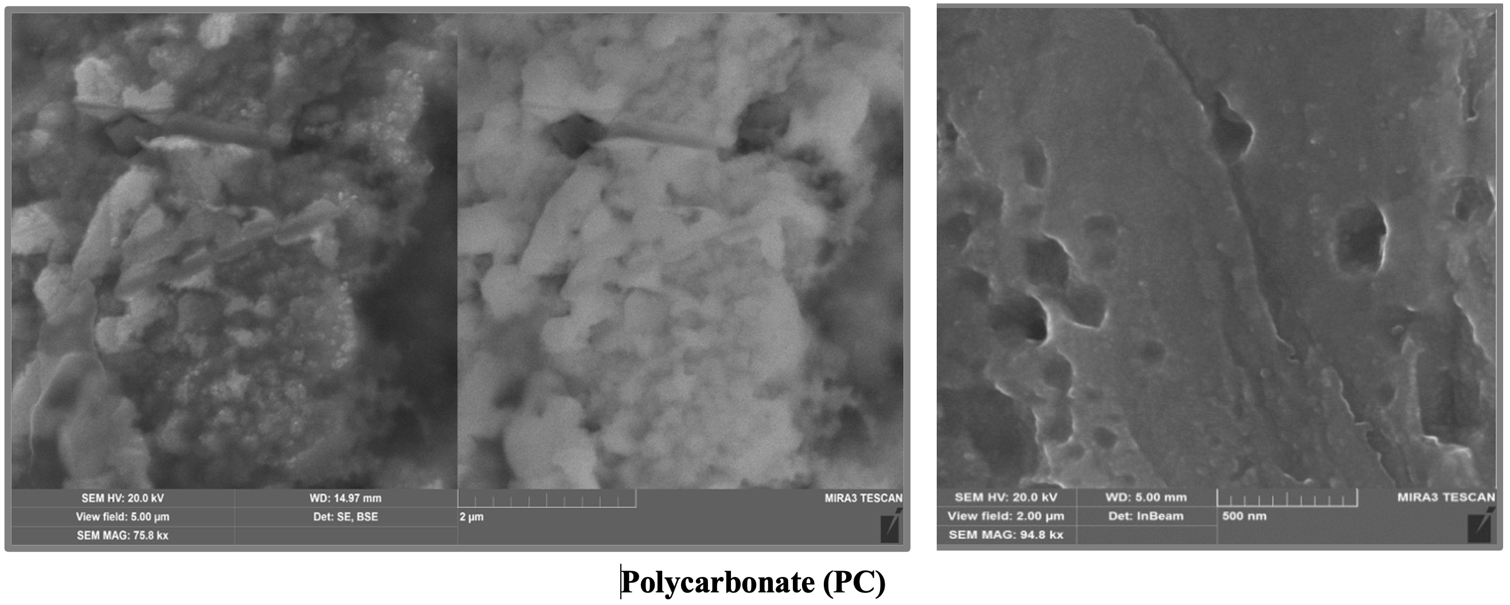
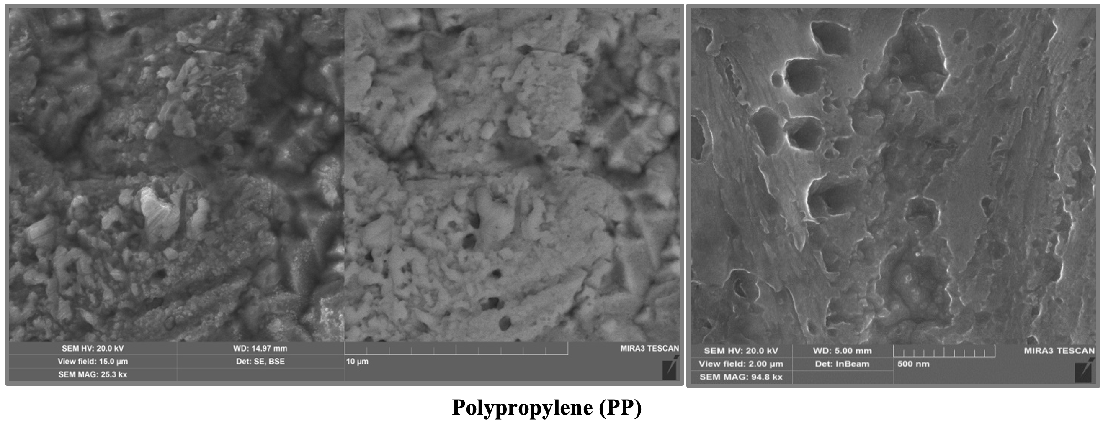
РЕЗУЛЬТАТИ ІМІТОВАНИХ ВИПРОБУВАНЬ МЕХАНІЧНОГО ЗНОШУВАННЯ ПЛЯШОК З ПОЛІПРОПІЛЕНУ (PP) ТА ПОЛІКАРБОНАТУ (PC)

Slide 15
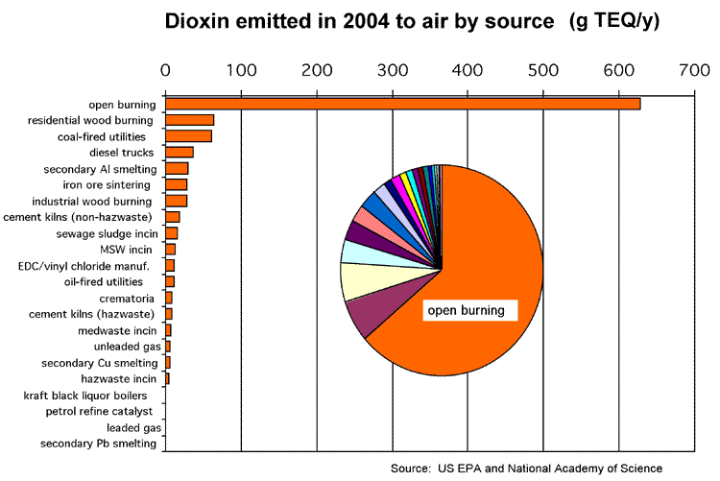
Первинні джерела діоксинів

Slide 16
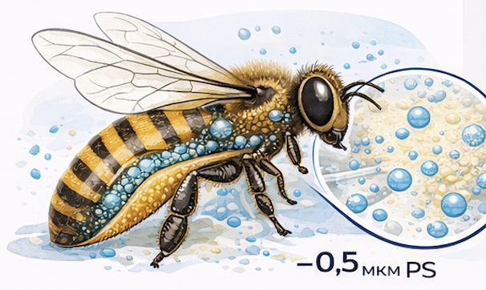
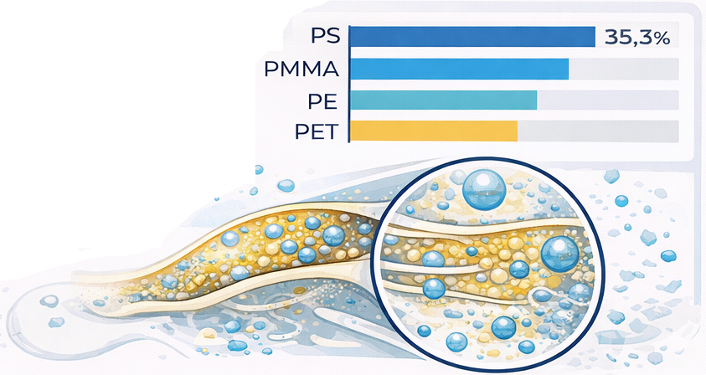
ВПЛИВ МІКРОПЛАСТИКУ НА ЗДОРОВ’Я БДЖІЛ
Під час аналізу зразків медоносних бджіл, зібраних у шести провінціях Китаю, у їхніх тілах було ідентифіковано чотири типи мікропластиків (зокрема полістирол, PS). Полімери мікропластику виявлено у 66,7% досліджених зразків.
Після перорального потрапляння частинок полістиролу вони інтенсивно накопичуються в середній кишці. Найменші частинки (0,5 мкм) спричиняють найбільш виражене ушкодження тканин та згодом виявляються в гемолімфі, трахеях і мальпігієвих судинах.

Slide 17
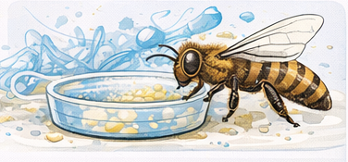
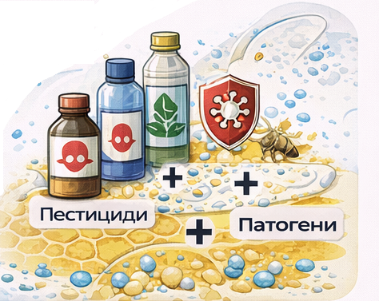
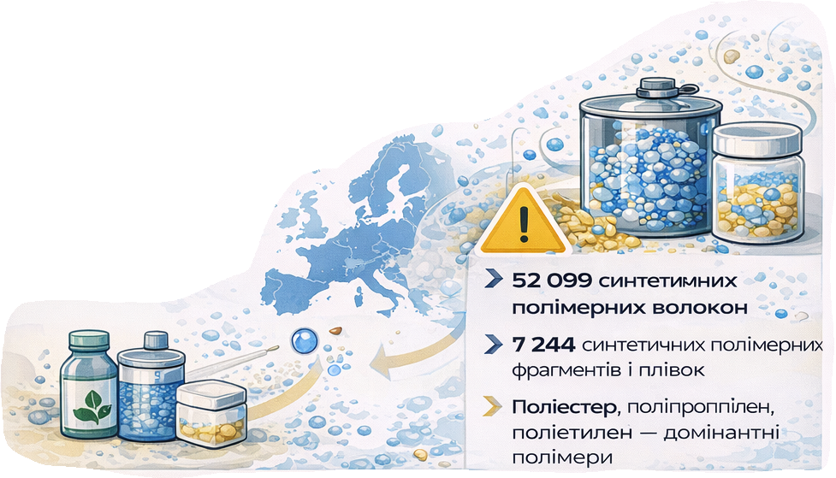
ВПЛИВ МІКРОПЛАСТИКУ НА ЗДОРОВ’Я БДЖІЛ
Поліестерні мікроволокна за короткочасної експозиції не спричиняють гострої смертності, однак змінюють харчову поведінку бджіл.
Окрему загрозу становить комбінована дія мікропластиків з іншими стресорами (пестицидами, гербіцидами, патогенами): у таких умовах мікропластики підсилюють негативні ефекти, знижують виживання личинок і дорослих бджіл та порушують імунний гомеостаз.
Результати досліджень мікропластику на пасіках Європейського Союзу також є невтішними.
У бджолиних сім’ях на 315 пасіках було проаналізовано 2 390 спеціально розроблених пасток, встановлених у вуликах;

Slide 18
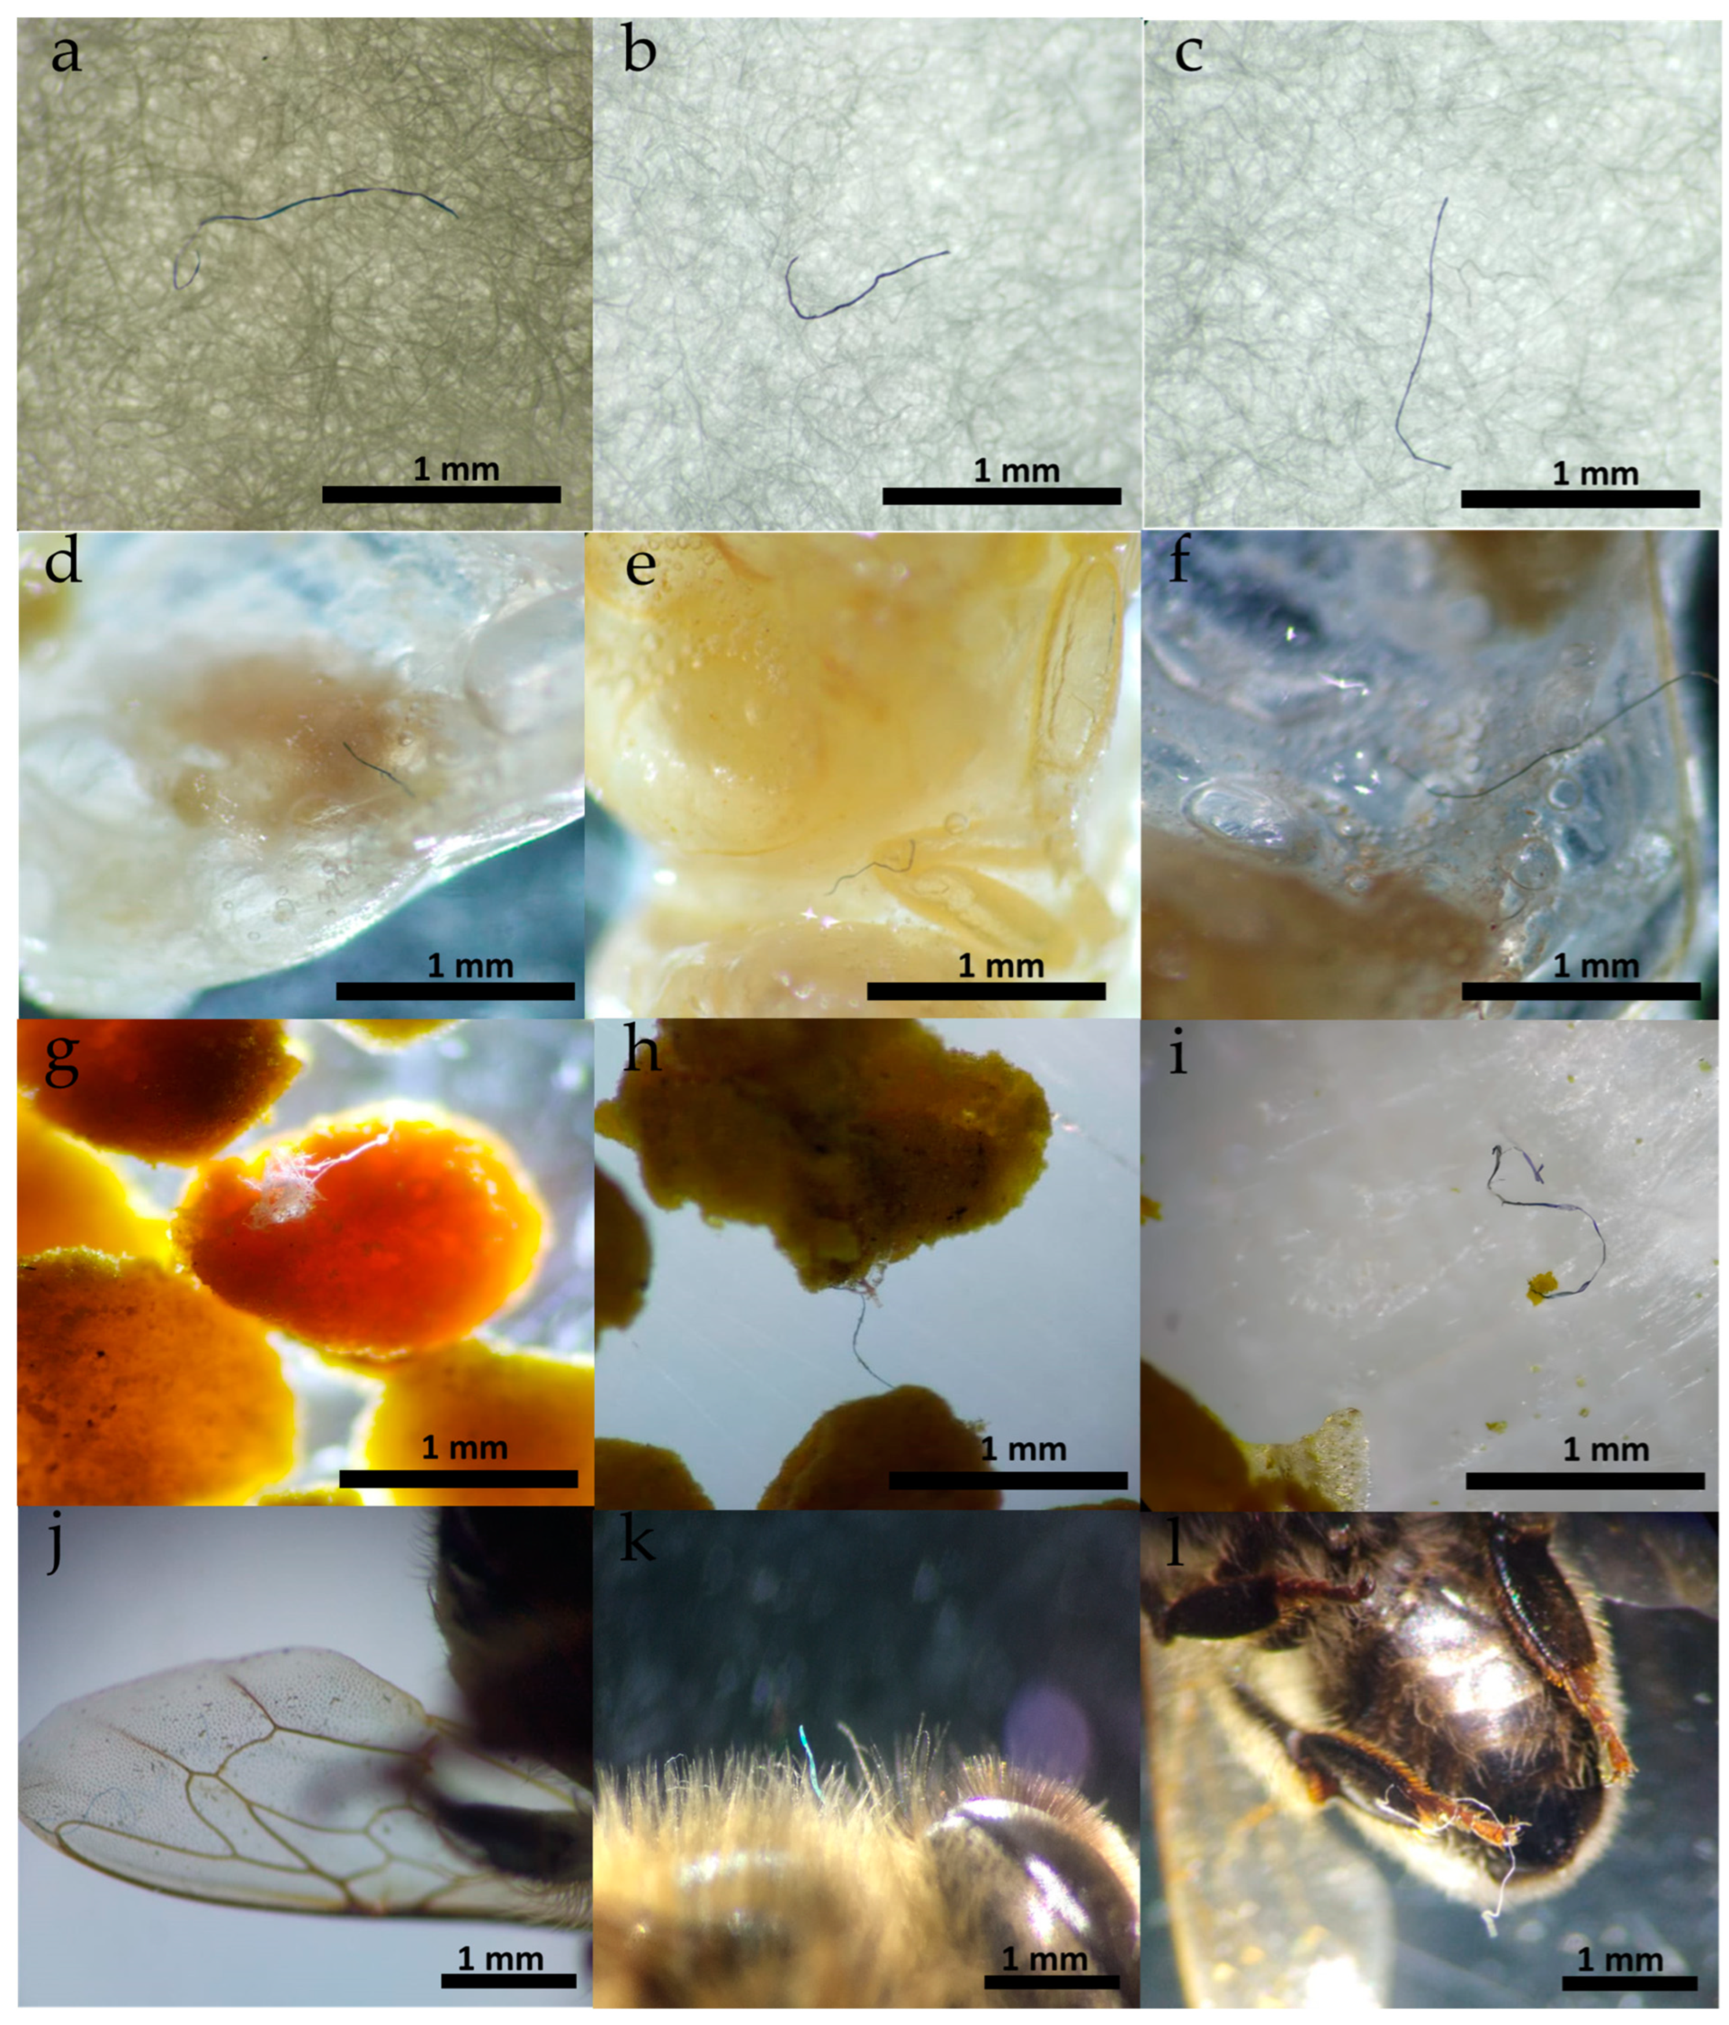

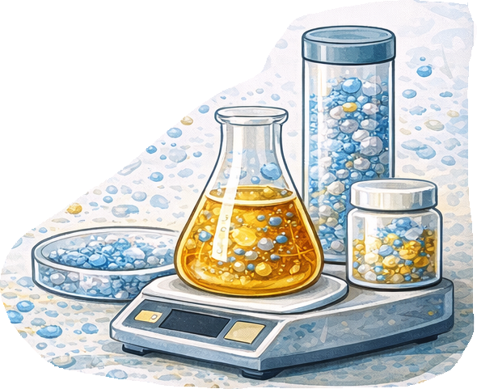
ВМІСТ МІКРОПЛАСТИКУ У ПРОДУКТАХ БДЖІЛЬНИЦТВА
За складом виявляють як узагальнені «синтетичні частинки» без уточнення полімеру, так і конкретні полімери, насамперед:
поліетилен (PE),
поліпропілен (PP),
поліетилентерефталат (PET)
полістирол (PS);
рідше трапляються
Інші пластики
та кополімери.
Рівень забруднення характеризується високою мінливістю: від десятків частинок до сотень і тисяч у перерахунку на масу
або об’єм.
Стереомікроскопічні зображення
мікропластиків (МП), виявлених у зразках:
(a–c) фрагменти виділені з меду;
(d–f) частини екзоскелету бджіл;
(g–i) обніжжя; (j–l) бджоли
(https://doi.org/10.3390/microplastics3040036)

Slide 19
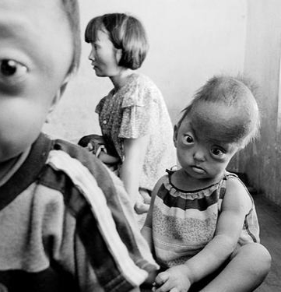
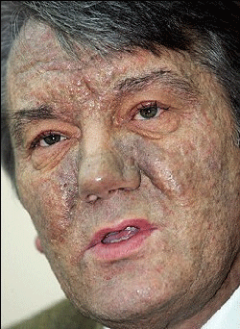
Вплив діоксину на здоров'я:
Вроджені вади розвитку
Мутагенність - пошкодження ДНК
Канцерогенність - викликання раку
Імунотоксичність - послаблення та атака імунної системи
Гепатотоксичність - токсичність для печінки людини.
Хлоракн (акнеподібне виверження вугрів, кіст і пустул, пов'язаних з надмірним впливом певних галогенованих ароматичних сполук, таких як хлоровані діоксини та дибензофурани. Поразки найчастіше зустрічаються на щоках, за вухами, в області пахв і паху.)
Діабет
Ендометріоз
Порушення ендокринної системи.

Slide 20

dpavlovskyi88@gmail.com
csa_info@ukr.net

